Slide 1
Ιστορία και Πολιτισμός της Νεώτερης Ευρώπης 1492-1789
Άννα Καρακατσούλη
Μάθημα 8.1 ^{ο}

Slide 2
18^{ος} αιώνας
Πολιτικά συστήματα:
Βασιλική απολυταρχία (Γαλλία)
Κοινοβουλευτικό πρότυπο (Μεγάλη Βρετανία)
Πεφωτισμένη δεσποτεία (Κεντρική και Ανατολική Ευρώπη)
Οικονομική ανάπτυξη, Βιομηχανική Επανάσταση
Κοινωνικοί μετασχηματισμοί. Εμφάνιση αστικής και εργατικής τάξης
Διαφωτισμός
Αμερικανική και Γαλλική Επανάσταση

Slide 3
Οικονομική ανάπτυξη
Αρχές 18^{ου} αιώνα
Επιστροφή ευνοϊκής συγκυρίας
Θεαματική δημογραφική άνοδος
Καινοτομίες σε παραγωγή
Αυξανόμενη ζήτηση για καταναλωτικά αγαθά
Πληθυσμιακή αύξηση για πρώτη φορά γενική και παρατεταμένη
1700 | 92 εκατ.
1800 | 145 εκατ. (+ 58%)

Slide 4
Δημογραφική άνοδος
Σουηδία, Αγγλία, Ρωσία | + 65%
Ιταλικά και γερμανικά κράτη | + 50%
Γαλλία | + 32%
Μεγάλη διαφοροποίηση ανά χώρες
Σταδιακή μείωση θνησιμότητας, αύξηση προσδόκιμου ζωής
Ύφεση μεγάλων κρίσεων, λιγότερο οξείες σιτοδείες, περιορισμός πολέμων, ανάπτυξη συγκοινωνιών → καλύτερη κυκλοφορία αγαθών
Βελτίωση δημόσιας υγιεινής και φροντίδας νεογνών
Πρόοδος ιατρικών πρακτικών

Slide 5
Δημογραφική άνοδος (2)
Νέες διατροφικές συνήθειες
Αύξηση πρωτεϊνών (κρέας, ψάρια Ατλαντικού)
Βελτίωση κλιματολογικών συνθηκών, αύξηση παραγωγής σιτηρών
Κατανάλωση νέων λαχανικών (καλαμπόκι, ντομάτα, πατάτα: φυτά εκτός Βίβλου!)
Εξυγίανση πόλεων, αποξήρανση βάλτων
Εξάλειψη πανώλης (εφαρμογή καραντίνας)
Τελευταία επιδημία: Μασσαλία, 1720
Σπανιότερος ο συνδυασμός λιμού και λοιμού (τελευταία τέτοια κρίση, 1740-1742)

Slide 6
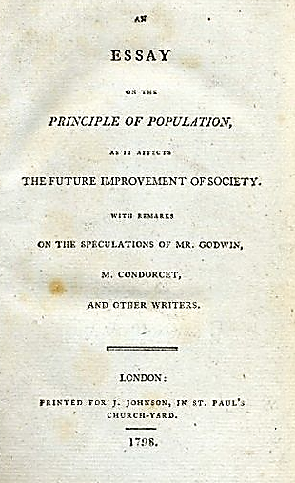
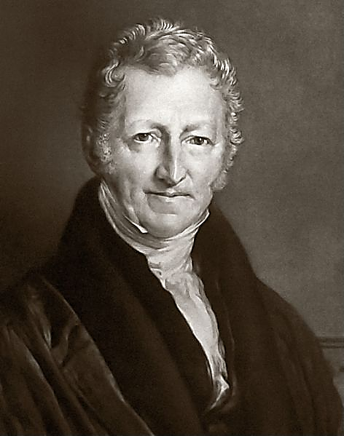
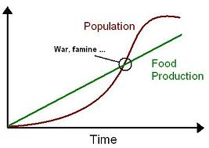
Thomas Robert Malthus
1766-1834

Slide 7
Αγροτική ανάπτυξη σε Αγγλία
Πάνω από το 80% του πληθυσμού παραμένει αγροτικός
Διάδοση νέων καλλιεργειών: παντζάρια για ζωοτροφές, πατάτα
Εγκατάλειψη αγρανάπαυσης, κυκλική εναλλαγή καλλιεργειών, επιλεκτική αναπαραγωγή φυτών
Βελτίωση κτηνοτροφίας σε ποιότητα και ποσότητα
Αύξηση φυσικών λιπασμάτων, βελτίωση απόδοσης γης
Μεγάλα αποξηραντικά έργα (1630-40)
Εντατικοποίηση κινήματος περιφράξεων
Ατομική ιδιοποίηση γης, ανάπτυξη μεγάλης καλλιέργειας

Slide 8
Αγροτική ανάπτυξη σε Αγγλία (2)
Μεγάλη ανάπτυξη μελετών αγρονομίας
Arthur Young (1741-1820)
Τεχνολογικές βελτιώσεις
Jethro Tull (1674-1743): σπαρτική μηχανή
Λόρδος Charles Townshend (1674–1738): εναλλαγή καλλιεργειών
Robert Bakewell (1725-1795): βελτίωση σταβλισμού ζώων, επιλεκτικές διασταυρώσεις
Πολλαπλασιασμός περιφράξεων με απόφαση Κοινοβουλίου (enclosures)
Μεγάλος αριθμός ακτημόνων καλλιεργητών μετατρέπονται σε εργάτες γης

Slide 9
Αγροτική ανάπτυξη σε Γαλλία
Φυσιοκράτες
Η γεωργία θεωρείται η μόνη βάση της δύναμης των κρατών και παραγωγός πλούτου (≠ μερκαντιλισμός Colbert)
François Quesnay (1694-1774): αναλογία μεταξύ κυκλικής κυκλοφορίας αγαθών και κυκλοφορίας αίματος
Πολλαπλασιασμός θεωρητικών έργων
Ενθάρρυνση δημιουργίας Βασιλικών Γεωργικών Εταιρειών στις περισσότερες επαρχίες
Εκχέρσωση εκτάσεων (με μικρό όφελος και εις βάρος δασών)

Slide 10
Αγροτική ανάπτυξη σε Γαλλία (2)
Έντονη αντίδραση πληθυσμού σε απόπειρες περιφράξεων κοινοτικών γαιών
Διατήρηση αγρανάπαυσης, μικρή βελτίωση στρεμματικής απόδοσης
Μικρή διάδοση καλαμποκιού και πατάτας
Γαλλία καλύπτει διατροφικές ανάγκες πληθυσμού της κυρίως χάρη σε ευνοϊκές κλιματολογικές συνθήκες
1700 | 20 εκατ.
1790 | 28 εκατ.

Slide 11
Πρωτο-εκβιομηχάνιση
Η βιομηχανική παραγωγή έως το 1740
Αστική βιοτεχνία οργανωμένη σε συντεχνίες
Putting out / domestic system (οικοτεχνία)
Κυρίως σε υφαντουργία και μεταλλουργία (κατασκευή μαχαιριών)
Τεχνίτης κατέχει μέσα παραγωγής αλλά εξαρτάται από έμπορο για πρώτες ύλες και διακίνηση προϊόντος
Στασιμότητα προσφοράς παρά την αύξηση πληθυσμού και ζήτησης
Ανεπάρκεια εργατικών χεριών, αύξηση μισθών, επιβάρυνση κόστους

Slide 12
Απαρχές Βιομηχανικής Επανάστασης
«Επανάσταση» = επιτάχυνση ανάπτυξης και ριζική μεταβολή τρόπου παραγωγής
Άνοδος βιομηχανικής αστικής τάξης με καπιταλιστική νοοτροπία
Διαθέσιμα κεφάλαια προς επένδυση (ρόλος Τραπεζών, δουλεμπόριο)
Αισθητή αύξηση του ενεργού πληθυσμού που εμπλέκεται στη βιομηχανική παραγωγή
Τεχνολογικές καινοτομίες στην Αγγλία του 18^{ου} αι.: εκμηχάνιση υφαντουργίας, χρήση γαιάνθρακα, ατμομηχανή
! Καινοτομίες = αποτέλεσμα επινοητικότητας τεχνιτών και επαγγελματιών για την επίλυση πρακτικών προβλημάτων. Κατοχύρωση διπλωμάτων ευρεσιτεχνίας

Slide 13
Η Βιομηχανική Επανάσταση
ΠΡΟΫΠΟΘΕΣΕΙΣ
Μεγάλη και συγκεντρωμένη εργατική δύναμη
Εργοδότης που παρέχει πρώτη ύλη και μέγα παραγωγής
Μαζική παραγωγή ενός ή λίγων προϊόντων
Μεγάλη αγορά για φθηνά βιομηχανικά προϊόντα
ΧΑΡΑΚΤΗΡΙΣΤΙΚΑ
Εισαγωγή μηχανών και πηγών ενέργειας άλλων από ανθρώπινη δύναμη
Συγκέντρωση επιχειρήσεων
Μισθωτή εργασία

Slide 14
Βιομηχανική Επανάσταση, 1740-1780
Θεμελιώδης μεταβολή νοοτροπιών
Θαυμασμός για επιστήμες και τεχνικές, πίστη στην πρόοδο και την ευημερία
Εμφάνιση νέας τάξης επιχειρηματιών (entrepreneurs)
Πέρασμα από χειρωνακτική εργασία σε εκμηχάνιση
Νέου τύπου μονάδες παραγωγής (factory system)
Συγκέντρωση στον ίδιο χώρο σημαντικού αριθμού μέσων παραγωγής και εργαζομένων μισθωτών
Διεύρυνση κατανάλωσης (είδη διατροφής, μπαχαρικά, καφές, τσάι, ζάχαρη, αλκοολούχα ποτά, πορσελάνες, δαντέλες κλπ.). Ρόλος μόδας

Slide 15
Jan de Vries “Industious revolution”
«Επανάσταση φιλοπονίας»: ορισμένα αγαθά σε συγκεκριμένες περιοχές κρίνονται τόσο επιθυμητά ώστε οι άνθρωποι να εργάζονται περισσότερες ώρες για να τα αποκτήσουν
Πρόσβαση σε μεγαλύτερο εύρος καταναλωτικών αγαθών σε χαμηλότερες τιμές (αύξηση παραγωγής, υπερπόντιο εμπόριο)
Βελτίωση ποιότητας ζωής
Ώθηση σε τεχνολογικές και οργανωτικές αλλαγές
Αλλαγές πολύ ανομοιογενείς σε σύνολο Ευρώπης

Slide 16
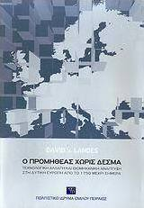
Η Βιομηχανική Επανάσταση (3)
Συσσώρευση καινοτομιών
Εφεύρεση νέων τεχνικών
Βιομηχανική συγκέντρωση
Αύξηση παραγωγής
Σημαντικές διαφοροποιήσεις ανάμεσα στις ευρωπαϊκές χώρες
Συνέπειες σε οικονομία, κοινωνικές σχέσεις, ιδεολογίες, πολιτικά συστήματα
Πρωτοπορία Αγγλίας
Παραγωγή υψηλής ποιότητας σε μεγάλες ποσότητες και χαμηλές τιμές

Slide 17
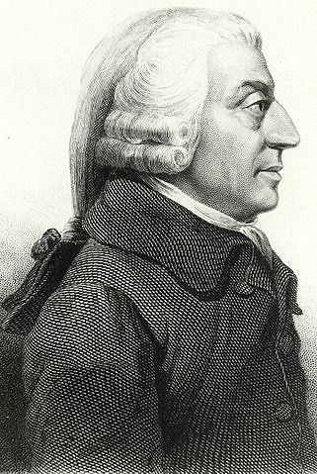
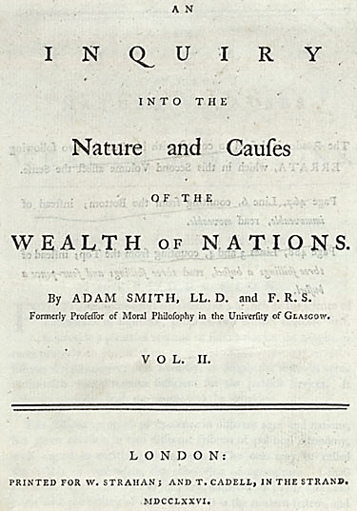
Adam Smith
1723-1790
1776

Slide 18
Υπεροχή Αγγλίας
ΠΑΡΑΓΩΓΗ ΧΥΤΟΣΙΔΗΡΟΥ
1760 | 30.000 τόνοι
1788 | 53.000 τόνοι
1806 | 177.000 τόνοι
ΠΑΡΑΓΩΓΗ ΑΝΘΡΑΚΑ
1700 | 3 εκατ. τόνοι
1800 | 15 εκατ. τόνοι
ΕΠΕΞΕΡΓΑΣΙΑ ΒΑΜΒΑΚΙΟΥ
1698 | 1 εκατ. λιβρών
1780 | 15 εκατ.
1800 | 30 εκατ.
1810 | 60 εκατ.
1820 | 100 εκατ.

Slide 19
Υφαντουργία
1733, John Kay: ιπτάμενη σαΐτα
1760-70, Richard Arkwright: μηχανικό κλωστήριο
1779, Samuel Crompton: mule-jenny (λεπτά και ανθεκτικά νήματα)
1785, Edmund Cartwright: ατμοκίνητος αργαλειός, πενταπλασιασμός παραγωγικότητας
Μικρά αρχικά κεφάλαια, επανεπένδυση κερδών
Αύξηση πληθυσμού ⇨ αύξηση ζήτησης
Νέα προϊόντα: εμπριμέ υφάσματα, ελαφρά βαμβακερά
Μόδα: μεγάλη ζήτηση για κορδέλες, δαντέλες, μεταξωτά εσώρουχα, βαμβακερά Ινδίας

Slide 20
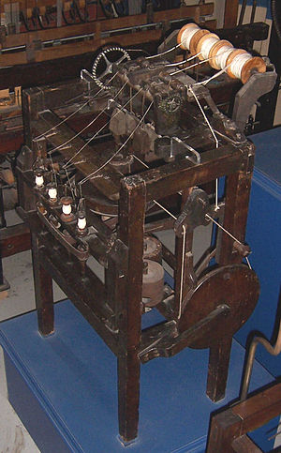
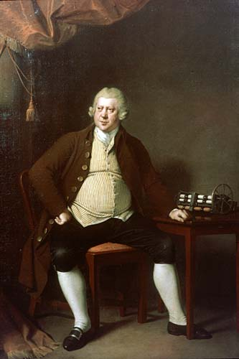
Richard Arkwright
1732-1792
Μηχανικό κλωστήριο Arkwright (1775)

Slide 21
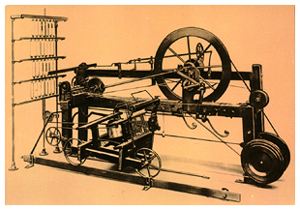
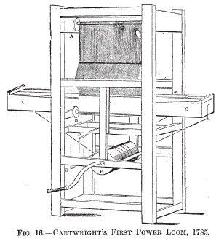
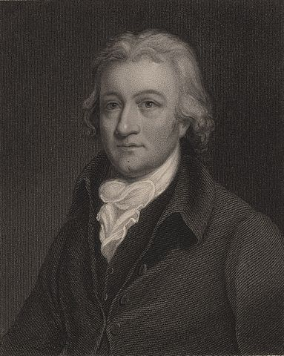
Mule-jenny (1779)
Ατμοκίνητος αργαλειός (1785)
Edmund Cartwright
1743-1823

Slide 22
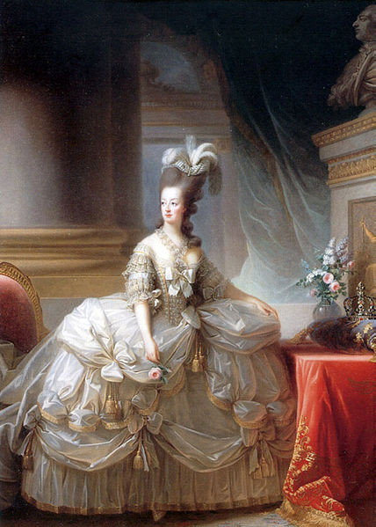
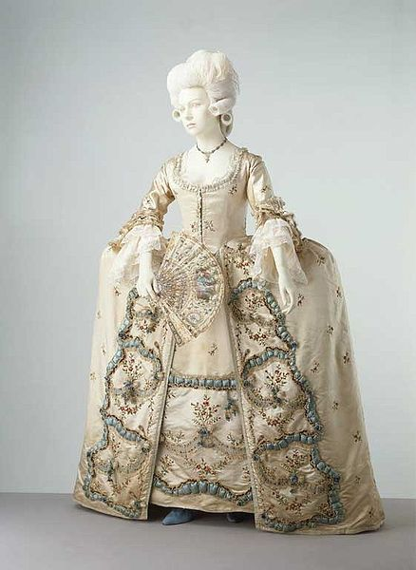
Γαλλία, 1775-1780

Slide 23
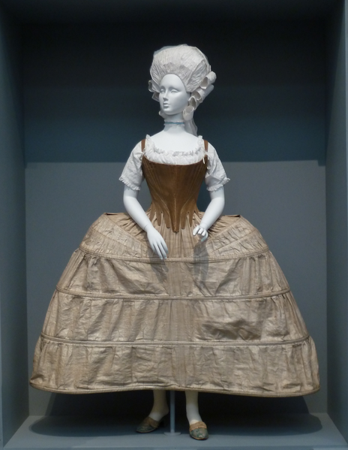
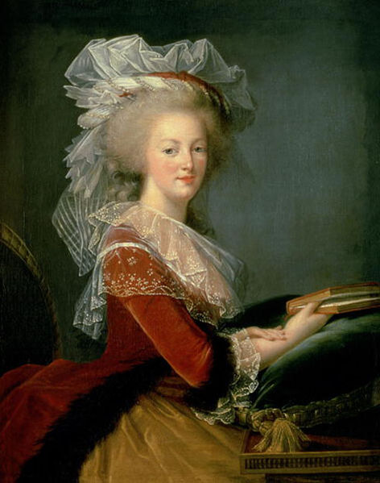
Κορσές, Αγγλία, περ. 1780
Marie-Antoinette (1787-88)

Slide 24
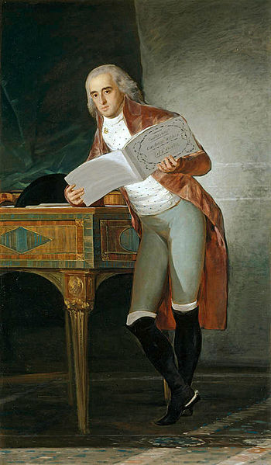
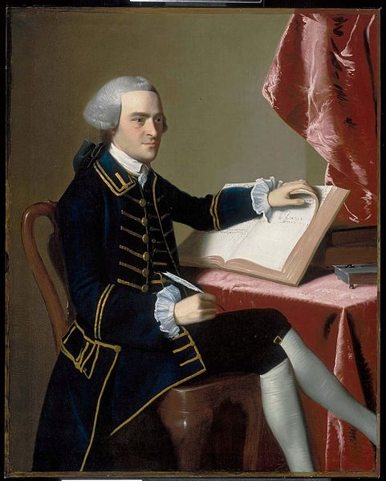
1765
1795

Slide 25
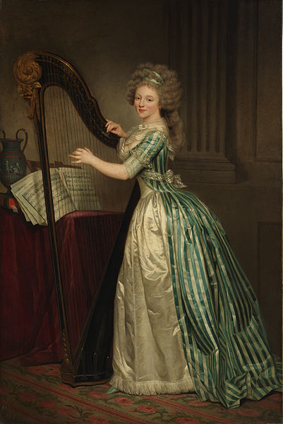
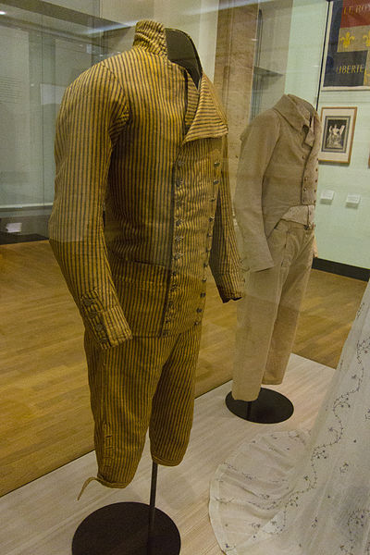
περ. 1791
Δεκαετία 1790

Slide 26
Μεταλλουργία, 1740-1780
Σταδιακή υποκατάσταση ξυλάνθρακα από γαιάνθρακα
Μείωση δασών από υπερεκμετάλλευση
1705-1720, αδελφοί Darby αντικαθιστούν ξυλοκάρβουνο με γαιάνθρακα σε σιδηρουργία
Χρήση υψικαμίνων, πιο άφθονο και καλύτερης ποιότητας ατσάλι
Εφεύρεση ατμομηχανής, αρχικά σε ανθρακωρυχεία
Βελτίωση πιστωτικού συστήματος
Κινητοποίηση διαθέσιμων κεφαλαίων, δημιουργία δικτύου νέων τραπεζών. Διάδοση χαρτονομισμάτων

Slide 27
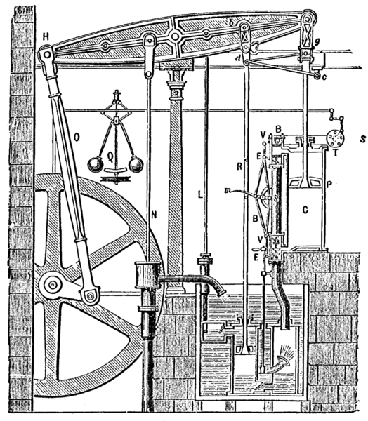
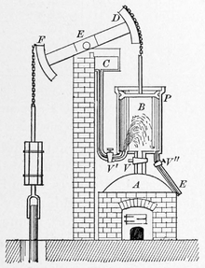
Ατμοκίνητη κατασκευή Thomas Newcomen (1712)
Ατμομηχανή Boulton και Watt (1784)

Slide 28
Διαφοροποίηση Γαλλίας
Παραδοσιακή βιοτεχνία οργανωμένη σε συντεχνίες πόλεων και αγροτική βιοτεχνία
Αφθονία ξυλείας και εργατικών χεριών
Εφικτή εκτατική αντί για εντατική ανάπτυξη
Τοπική παραγωγή αυτόνομη και αυτάρκης
Ισχύς συντεχνιών
Πληθώρα μικροκαλλιεργητών
Εισαγωγή καινοτομιών με καθυστέρηση περίπου δύο δεκαετιών

Slide 29
Ανάπτυξη εμπορίου
Βελτίωση ποτάμιων και χερσαίων επικοινωνιών
1760-1800 → «Πυρετός των καναλιών», μεγάλα έργα ποτάμιας ναυσιπλοΐας σε Μεγ. Βρετανία που μειώνουν χρόνο και κόστος μεταφορών
Βελτίωση οδικού δικτύου με πολλαπλασιασμό διοδίων (turnpike roads)

Slide 30
Διηπειρωτικό εμπόριο
1736, το πρώτο χρονόμετρο ακριβείας σε Μεγ. Βρετανία (John Harrison)
1750, τελειοποίηση εξάντα
Ναυπήγηση μεγαλύτερων πλοίων
Πιο εκτεταμένο και περίπλοκο σύστημα ιστών, θωράκιση με φύλλα χαλκού
Διπλασιασμός αξίας χονδρεμπορίου μεταξύ 1720 και 1780
Τριγωνικό εμπόριο με αποικίες: Αγγλία – Αφρική – Αμερική
Εμφανής υπεροχή βρετανικού στόλου, τετραπλασιάζεται κατά τη διάρκεια του 18ου αι.

Slide 31
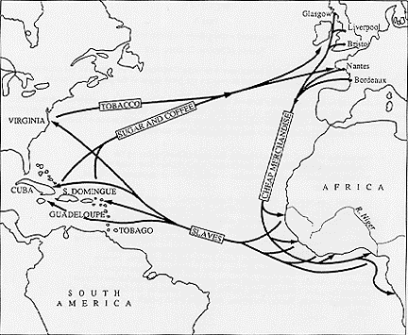

Slide 32
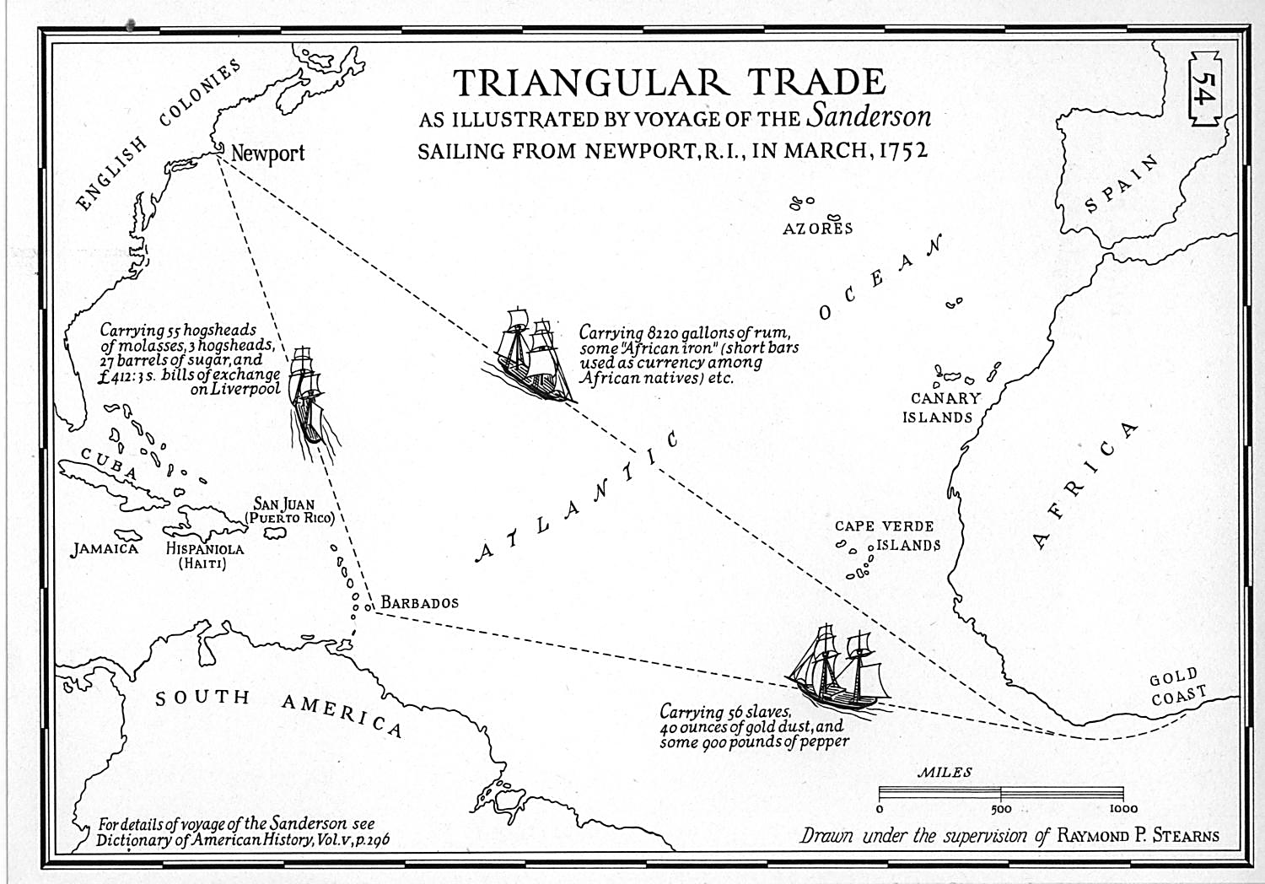

Slide 33
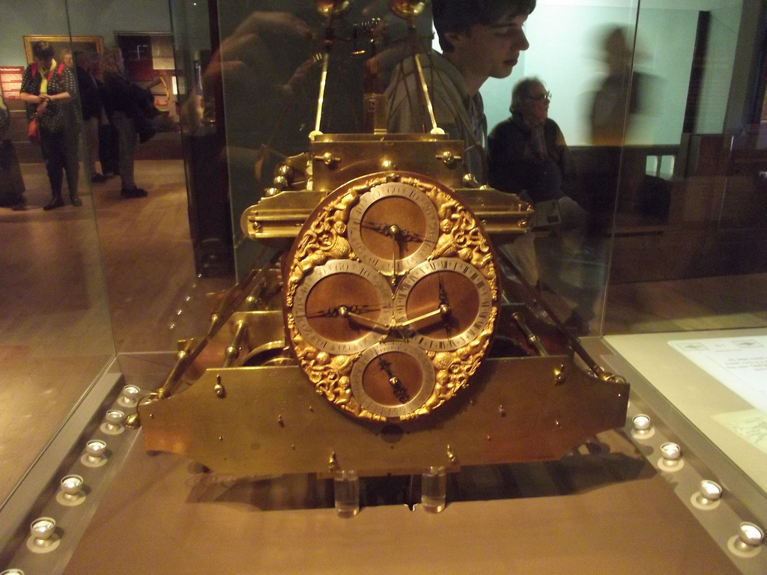
Longitude Prize, 1765

Slide 34
Μετατόπιση παγκόσμιου οικονομικού κέντρου
1500 | Γένοβα
1600 | Αμβέρσα
1700 | Άμστερνταμ
1800 | Λονδίνο

